Slide 1








Hệ thống nhận diện cảm xúc người dùng
Phát hiện và phân tích cảm xúc con người thông qua camera và audio
Trí tuệ nhân tạo · Học sâu · Thời gian thực

Slide 2

















Đặt vấn đề và mục tiêu
Ứng dụng tiềm năng
Đặt vấn đề
Hệ thống nhận diện cảm xúc đóng vai trò ngày càng quan trọng trong việc nâng cao tương tác giữa con người và máy móc
Giáo dục
Chăm sóc sức khỏe
Hệ thống theo dõi cảm xúc học sinh để điều chỉnh phương pháp giảng dạy
Hỗ trợ chẩn đoán và điều trị các vấn đề tâm lý
Mô hình hóa hóa cảm xúc con người là một thách thức phức tạp đòi hỏi công nghệ tiên tiến
Marketing
Giao tiếp
Phân tích phản ứng cảm xúc của khách hàng với sản phẩm
Nâng cao trải nghiệm giao tiếp giữa con người và máy móc
Mục tiêu
Xây dựng một hệ thống web thời gian thực sử dụng trí tuệ nhân AI
Phân tích cảm xúc người dùng thông qua camera và micro
Cung cấp công cụ hiệu quả để hiểu và phản hồi cảm xúc con người
Trang 2 trong 12

Slide 3

















Phương pháp tiếp cận
Hệ thống sử dụng hai phương pháp chính để nhận diện cảm xúc: phân tích biểu cảm khuôn mặt và phân tích giọng nói.
Phân tích biểu cảm khuôn mặt
Phân tích giọng nói
Mô hình Học sâu (Deep Learning) dựa trên Mạng Nơ-ron Tích chập (CNN) được huấn luyện để nhận diện cảm xúc.
Phương pháp heuristic dựa trên đặc trưng âm thanh để ước tính cảm xúc của người dùng.
Huấn luyện mô hình
Thu thập dữ liệu
Sử dụng Python với TensorFlow/Keras
Sử dụng Web Audio API để phân tích âm thanh từ microphone
Chuyển đổi mô hình
Đặc trưng âm thanh
Chuyển đổi sang TensorFlow.js để triển khai web
Phân tích các đặc điểm như tần số, biên độ, nhịp điệu
Triển khai
Phương pháp heuristic
Chạy trực tiếp trên trình duyệt web
Ước tính cảm xúc dựa trên các quy tắc và mẫu âm thanh
7 lớp cảm xúc: angry, disgust, fear, happy, neutral, sad, surprise
Chưa hỗ trợ đầy đủ các cảm xúc
Trang 3 trong 12

Slide 4


























Kiến trúc hệ thống
Tổng quan kiến trúc
Backend
Frontend
Hệ thống được thiết kế với kiến trúc hai phần chính: Backend và Frontend, đảm bảo quá trình huấn luyện mô hình mạnh mẽ và triển khai ứng dụng web thời gian thực hiệu quả.
Python, TensorFlow/Keras để huấn luyện mô hình
Web app HTML, JavaScript, TensorFlow.js
Chuyển đổi mô hình sang TensorFlow.js
BlazeFace cho phát hiện khuôn mặt
Web Audio API cho phân tích âm thanh
Backend
Frontend
Luồng dữ liệu
Luồng dữ liệu
Huấn luyện mô hình
Chuyển đổi
Triển khai
Dữ liệu người dùng
Kết quả cảm xúc
Trang 4 trong 12

Slide 5































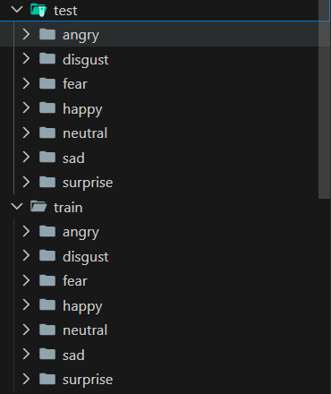
Mô hình CNN
Cấu trúc mạng
Tham số mô hình
Input Layer
Tổng số lớp: 8
Ảnh xám 48×48×1
Số tham số: 100k-200k
Trình tối ưu hóa: Adam
Conv2D + ReLU
Hàm mất mát: Crossentropy
Trích xuất đặc trưng
MaxPool
Cảm xúc được phân loại
Giảm kích thước
Angry
Disgust
Fear
Dense + Softmax
Happy
Neutral
Sad
Phân loại 7 cảm xúc
Surprise
Trang 5 trong 12

Slide 6
























Xử lý dữ liệu
Các kỹ thuật tăng cường dữ liệu (Data Augmentation)
Tập dữ liệu FER2013
Tập dữ liệu được tổ chức thành hai thư mục chính: train/ và test/
Rescale
Mỗi thư mục chứa 7 thư mục con tương ứng với 7 lớp cảm xúc:
Chuẩn hóa giá trị pixel về khoảng [0, 1]
Happy
Angry
Surprise
Disgust
Neutral
Sad
Fear
Rotation_range
Xoay ảnh ngẫu nhiên trong một khoảng nhất định
Width/height shift
Dịch chuyển ảnh theo chiều ngang hoặc dọc
Horizontal flip
Lật ảnh theo chiều ngang
Zoom_range
Phóng to hoặc thu nhỏ ảnh ngẫu nhiên
Ví dụ về tập dữ liệu FER2013 với nhiều biểu cảm khuôn mặt khác nhau
Trang 6 trong 12

Slide 7



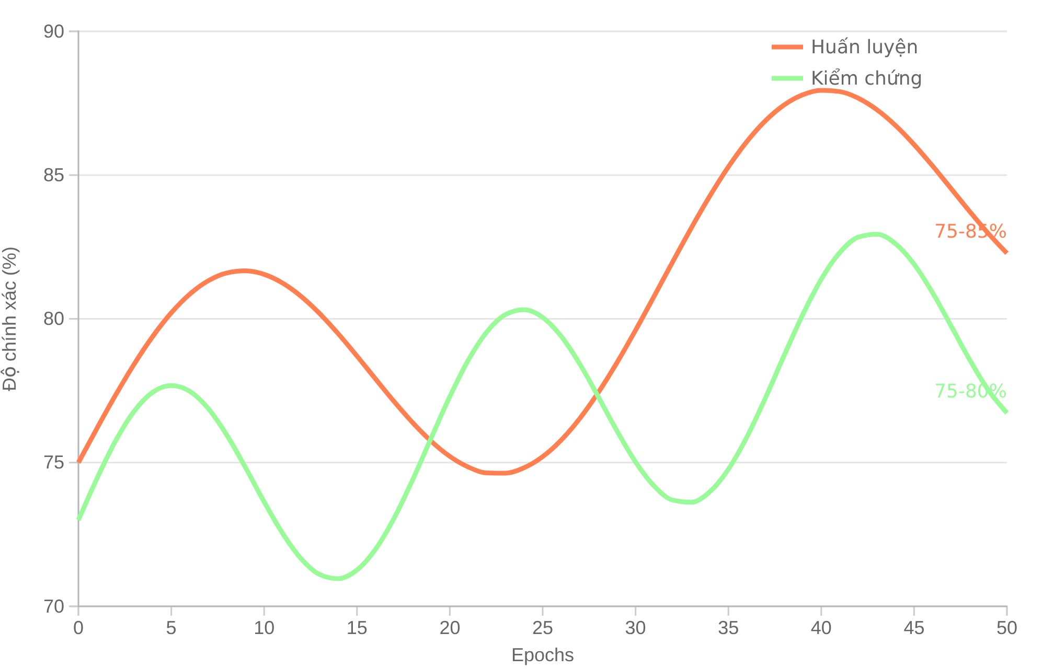



Kết quả huấn luyện
Quá trình huấn luyện
Độ chính xác theo từng epoch
Mô hình CNN cho thấy sự hội tụ ổn định
Độ chính xác tập huấn luyện: 75-85%
Độ chính xác tập kiểm chứng: 75-80% sau 50 epoch
Phát hiện & Kết luận
Mô hình có khả năng tổng quát hóa tốt
Quá trình huấn luyện ổn định với độ biến động thấp
Số kỷ nguyên (Epochs) = 50 là đủ để mô hình hội tụ
Trang 7 trong 12

Slide 8




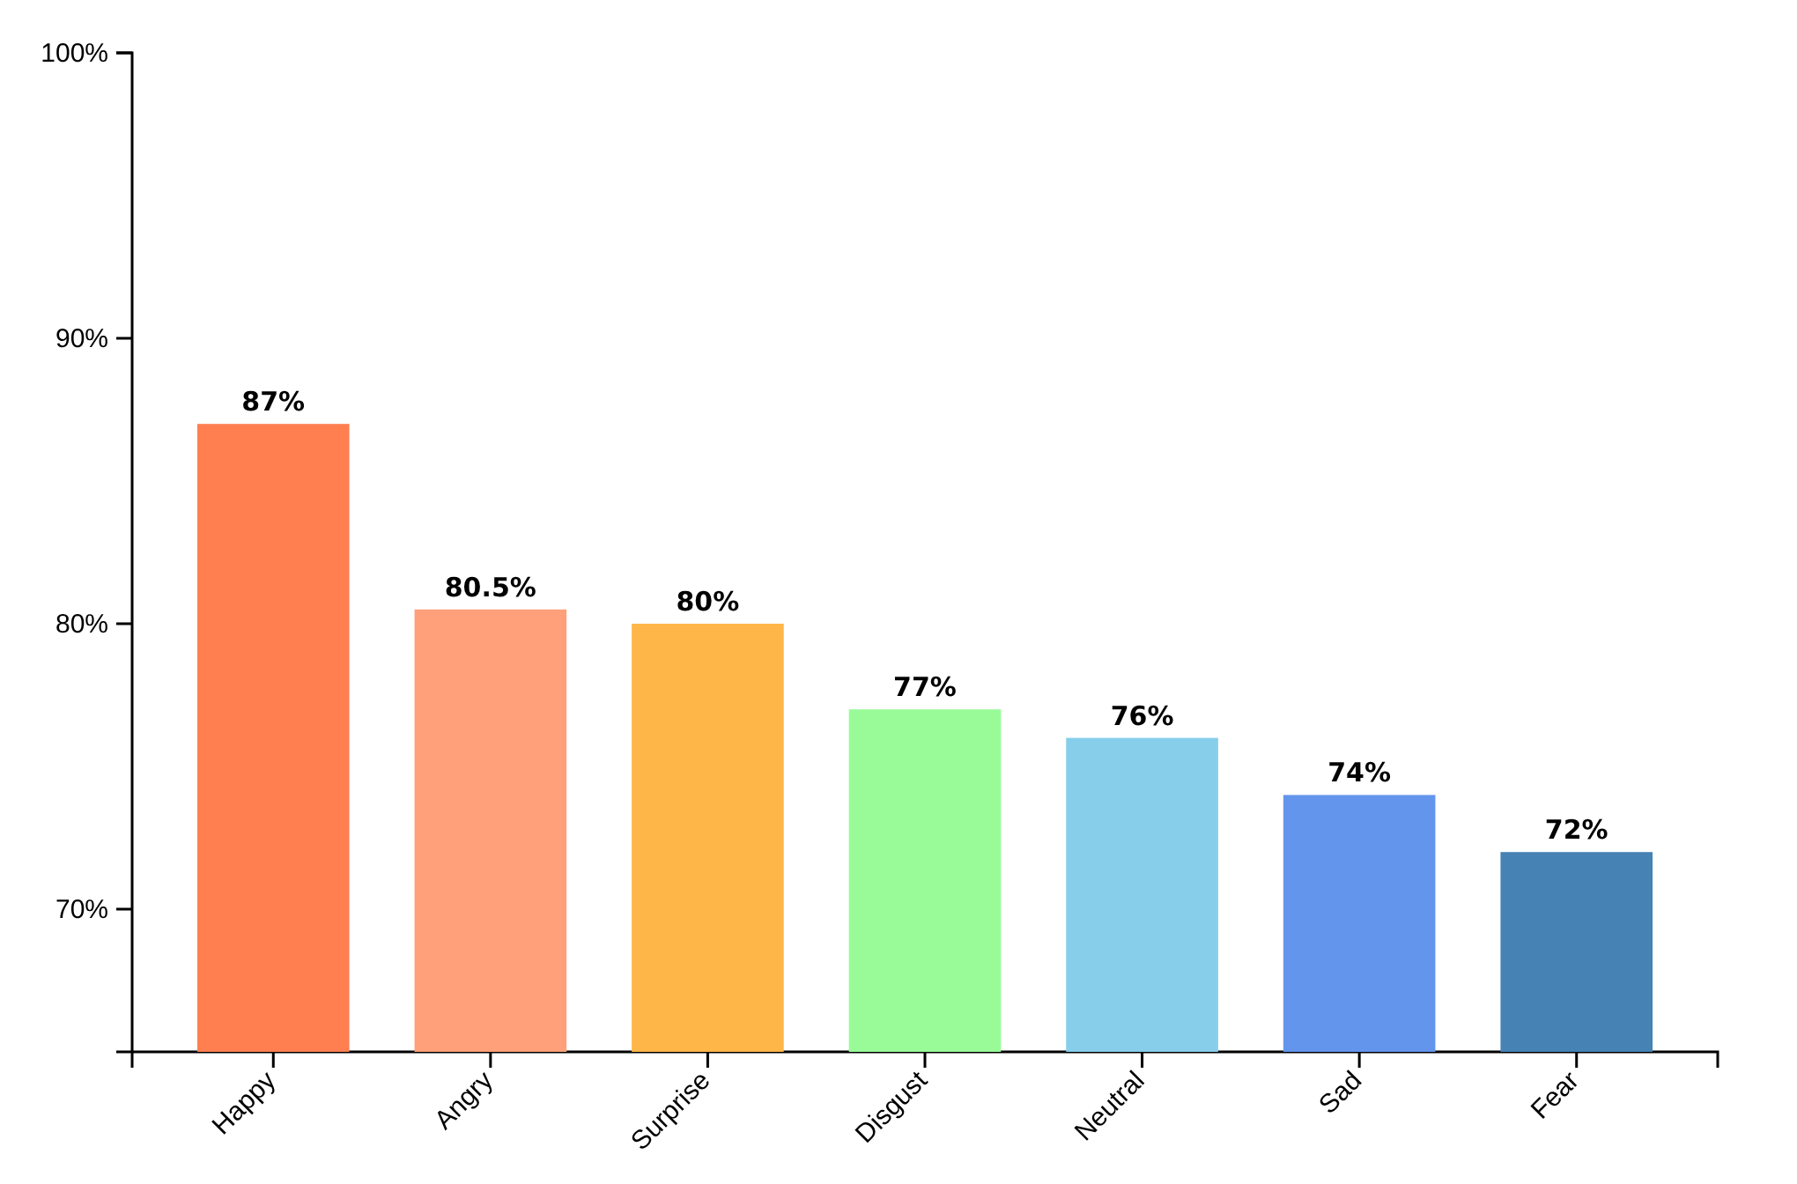



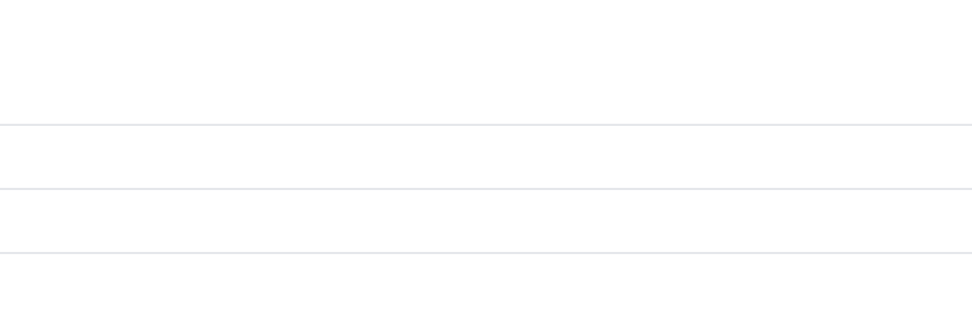




Độ chính xác theo từng cảm xúc
Đồ thị F1-Score theo từng cảm xúc
Phân tích kết quả
Mô hình đạt F1-Score cao nhất với cảm xúc "Happy" (87%)
Cảm xúc "Fear" (72%) và "Sad" (74%) là những trường hợp khó nhận diện nhất
Bảng kết quả chi tiết
Cảm xúc
Precision
Recall
F1-Score
Happy
88%
86%
87%
Angry
81%
80%
80.5%
Surprise
80%
80%
80%
Neutral
76%
76%
76%
F1-Score trung bình: 78.5%
Trang 8 trong 12

Slide 9




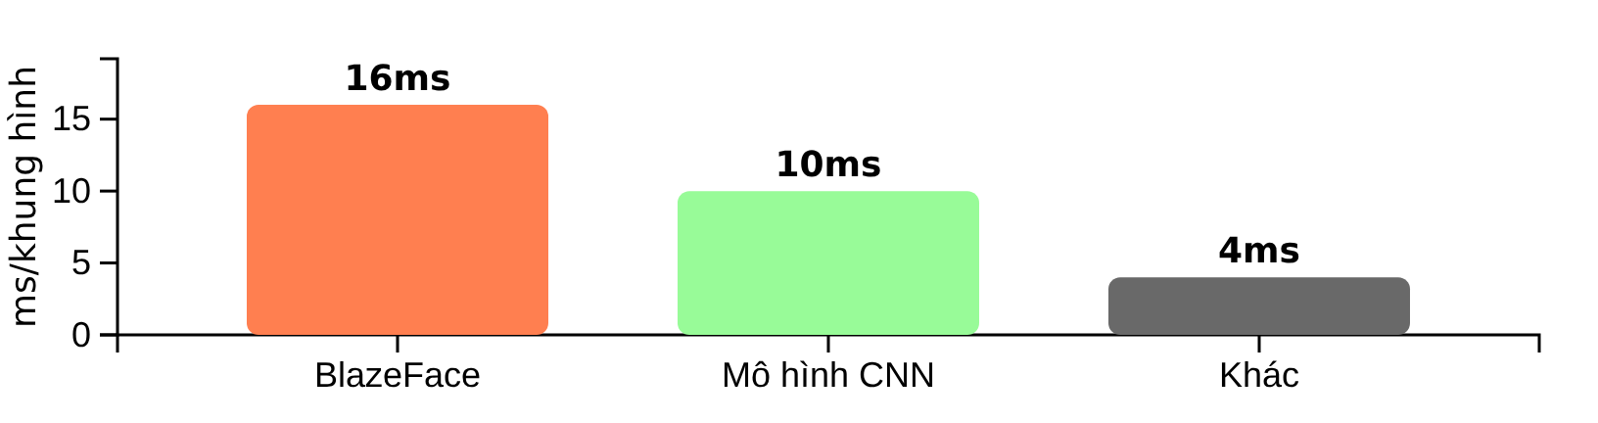














Hiệu năng thời gian thực
Tốc độ xử lý
Khả năng tương thích
Tốc độ khung hình (FPS)
33
Hệ thống được tối ưu để hoạt động hiệu quả trên trình duyệt, đảm bảo trải nghiệm mượt mà.
Chrome/Edge
Phiên bản 80 trở lên
Firefox
Phiên bản 78 trở lên
Safari
BlazeFace: ~16ms/khung hình
Mo hình nhận diện: ~8-12ms
Thời gian tổng: ~25-30ms
Phiên bản 14 trở lên
Bộ nhớ sử dụng
Yêu cầu kỹ thuật:
HTTPS/localhost
WebGL
Quyền camera
45MB
10-20MB
10MB
Trọng số
Tensor
Bộ đệm
Trang 9 trong 12

Slide 10













Hạn chế của hệ thống
Phương pháp phân tích âm thanh đơn giản
Nhạy cảm với ánh sáng và góc quay
Tồn tại bias dữ liệu
Có thể tồn tại sai lệch (bias) do đặc điểm của tập dữ liệu huấn luyện, ảnh hưởng đến khả năng tổng quát hóa của mô hình với các nhóm người khác nhau.
Hệ thống hiện tại chỉ dựa trên heuristic đơn giản để phân tích cảm xúc từ âm thanh, chưa đủ mạnh mẽ để nhận diện chính xác các sắc thái cảm xúc phức tạp.
Hệ thống hoạt động tốt nhất trong khoảng 0-45 độ, và nhạy cảm với điều kiện ánh sáng, có thể ảnh hưởng đến độ chính xác khi nhận diện cảm xúc.
Cần đa dạng hóa dữ liệu
Cần cải thiện
Giới hạn về môi trường
Giải pháp hướng tới
Nâng cấp phân tích âm thanh
Cải thiện robustness với ánh sáng và góc
Đảm bảo cân bằng dữ liệu
Trang 10 trong 12

Slide 11









Hướng phát triển
Cải thiện mô hình
Nâng cấp phân tích âm thanh
Mở rộng chức năng UI/UX
Sử dụng học chuyển giao (Transfer Learning) với các kiến trúc CNN đã huấn luyện trước
Thay thế phương pháp heuristic bằng mô hình học máy hoàn chỉnh
Hiển thị biểu đồ cảm xúc theo thời gian
Sử dụng Mel-spectrogram kết hợp với CNN để trích xuất đặc trưng
Chức năng xuất báo cáo tổng hợp dữ liệu cảm xúc
Tận dụng kiến thức đã học từ các tập dữ liệu lớn như ImageNet
Áp dụng mô hình LSTM/RNN để xử lý chuỗi đặc trưng âm thanh
Hỗ trợ nhận diện nhiều khuôn mặt cùng lúc
Áp dụng các kỹ thuật tăng cường dữ liệu nâng cao (Mixup, CutMix, GANs)
Phân tích kết hợp các đặc trưng ngữ điệu (prosody)
Tích hợp với backend hoàn chỉnh để quản lý người dùng và lưu trữ dữ liệu
Thử nghiệm phương pháp Ensemble để kết hợp nhiều mô hình
Mức độ ưu tiên
Mức độ ưu tiên
Mức độ ưu tiên
Trang 11 trong 12

Slide 12















Kết luận
Lĩnh vực ứng dụng
Hoàn thành dự án
Xây dựng thành công hệ thống nhận diện cảm xúc người dùng thời gian thực
Giáo dục
Chăm sóc sức khỏe
Theo dõi và phân tích trạng thái cảm xúc học sinh
Hỗ trợ chẩn đoán và điều trị các vấn đề tâm lý
Huấn luyện mô hình CNN đạt độ chính xác xấp xỉ 78% trên tập validation
Phát triển giao diện web xử lý video và âm thanh trực tiếp
Marketing
Giao tiếp
Phân tích phản ứng cảm xúc với sản phẩm và chiến dịch
Nâng cao trải nghiệm giao tiếp con người và máy
Khẳng định tiềm năng
Hệ thống đã chứng minh tiềm năng lớn của công nghệ học máy trong việc hiểu và phản hồi cảm xúc con người, mở ra nhiều ứng dụng thực tiễn.
Trang 12 trong 12

